Slide 1
Curso Preparación para el Examen de Grado
Gestión del Tiempo

Slide 2
Proceso de Gestión del Tiempo
El proceso de gestión del tiempo incluye los procesos requeridos para definir cuanto tiempo tomará el proyecto y para lograr ejecutarlo en ese tiempo

Slide 3
Procesos de la gestión del tiempo
Planificar la gestión del cronograma
Definir las actividades
Secuencias las actividades
Estimar los recursos de las actividades
Estimar duración de las actividades
Desarrollar el cronograma
Control del cronograma

Slide 4
Planificar la gestión del cronograma
Definición de políticas para planificar, gestionar, ejecutar y controlar el cronograma (control de cambios)
Entradas:
  Plan del proyecto
  Acta del proyecto
  Factores ambientales
  Activos de la organización

Slide 5
Planificar la gestión del cronograma
Herramientas:
  Juicio experto
  Técnicas de análisis
  Reuniones

Slide 6
Planificar la gestión del cronograma
Salidas:
  Plan de gestión del cronograma
    Herramientas que se van a utilizar para crear el cronograma.
    Nivel de precisión de las estimaciones.
    Como se estimaran las reservas para contingencias.
    Procedimiento de actualización de la línea base.
    Niveles de tolerancia de las desviaciones en el tiempo.
    Procedimiento para definir el porcentaje de avance de las actividades.
    Como se presentaran los informes de avance.

Slide 7
Definir las actividades
Proceso para identificar y documentar las acciones necesarias para generar los entregables del proyecto.
Se basa en el desglose de los paquetes de trabajo.
Entradas:
  Plan de gestión del cronograma.
  Línea base del alcance.
  Factores ambientales de la organización.
  Activos de la organización.

Slide 8
Definir las actividades
Herramientas:
  Descomposición de actividades
    A partir de los paquetes de trabajo
  Juicio experto
  Planificación gradual
    Planificar con mayor detalle aquellas actividades mas cercanas (12 meses). Y planear a nivel agregado las actividades con mayor tiempo.
    Se pueden utilizar la cuentas de control para esta planificación.

Slide 9
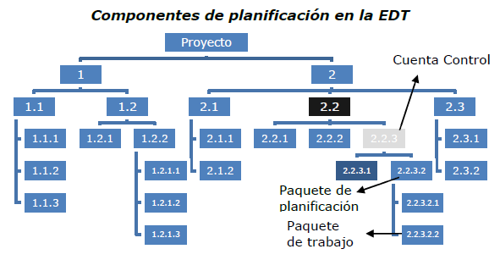
Definir las actividades
Lledó, 2013)

Slide 10
Definir las actividades
Salidas:
  Lista de actividades
  Atributos de actividades
  Lista de hitos

Slide 11
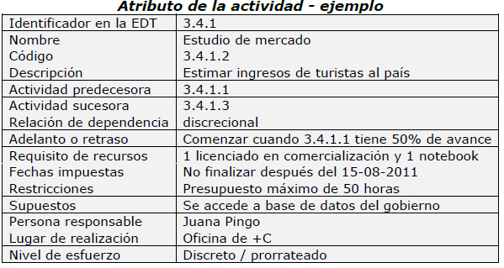
Definir las actividades
Lledó, 2013)

Slide 12
Secuenciar las actividades
Identificación y documentación de las relaciones entre las actividades del proyecto.
Secuencia lógica del trabajo con el fin de obtener la mayor eficiencia de los recursos, considerando las restricciones del proyecto.

Slide 13
Secuenciar las actividades
Entradas:
  Plan de gestión del cronograma
  Lista de actividades y sus atributos
  Lista de hitos
  Plan de gestión del alcance
  Factores ambientales
  Activos de la organización

Slide 14
Secuenciar las actividades
Herramientas:
  Método de diagramación por precedencia
  Definición de dependencias
  Adelantos y Retrasos

Slide 15
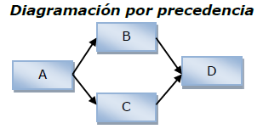
Método de Diagramación por Precedencias
Lledó, 2013)
Es una técnica de diagramación de la red del cronograma en la cual las actividades del cronograma son representadas por cajas o nodos y gráficamente son unidas por una o más relaciones para mostrar la secuencia en la cual las actividades deben ser realizadas.

Slide 16
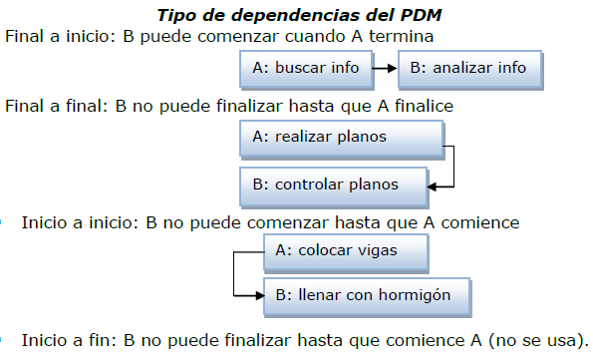
Tipos de Dependencias
Lledó, 2013)

Slide 17
Diagrama de Red
Un diagrama de red del proyecto es una representación esquemática de las actividades del proyecto y las relaciones lógicas entre ellas, conocidas como dependencias.

Slide 18
Determinación de dependencias
Existen distintos tipos de dependencia
  Obligatorias (lógica dura)
  Discrecionales (lógica blanda)
  Internas
  Externas

Slide 19

Dependencia Obligatoria
Lledó, 2013)
Una dependencia obligatoria, o lógica dura es una dependencia que es inherente a la naturaleza del trabajo a realizar o requerido por el contrato.

Slide 20
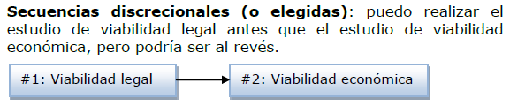
Dependencia Discrecional
Lledó, 2013)
Una dependencia discrecional (también conocida como preferida o preferencial o lógica suave) es una dependencia determinada por el equipo de proyecto, que puede cambiarse si es necesario.

Slide 21
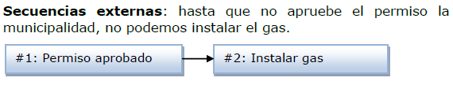
Dependencia Externa
Lledó, 2013)
Una dependencia externa es una dependencia basada en las necesidades o deseos de una parte externa al proyecto, por ejemplo el gobierno o un suplidor.

Slide 22
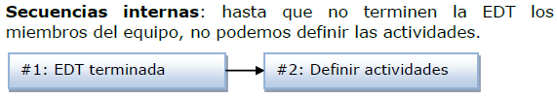
Dependencia Interna
Implican una relación de precedencia entre actividades y por regla general están bajo control del equipo de proyecto.
Los cuatro tipos de dependencias son: obligatorias externas, obligatorias internas, discrecionales externas y discrecionales internas - pregunta de examen!
Lledó, 2013)

Slide 23
Ruta Crítica
Es la secuencia de actividades que determina la duración del proyecto; el camino más largo a través del proyecto.

Slide 24
Holgura Total
Es la cantidad total de tiempo que una actividad del cronograma puede retrasarse de su fecha de inicio temprano sin retrasar la fecha de finalización del proyecto, o violar una restricción del cronograma.

Slide 25
Holgura Libre
Es la cantidad de tiempo que una actividad del cronograma puede ser retrasada sin retrasar la fecha de inicio temprano de cualquier actividad sucesora en el cronograma.

Slide 26
Holgura de proyecto
Es la cantidad de tiempo que un proyecto puede retrasarse sin retrasar la fecha de finalización externamente impuesta y requerida por el cliente o administración superior, o previamente comprometida por el director de proyecto.

Slide 27
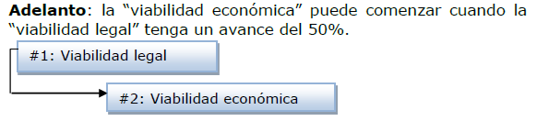
Adelantos
Lledó, 2013)
Se refiere a una modificación en la relación lógica que permite un inicio más temprano de la actividad sucesora.

Slide 28
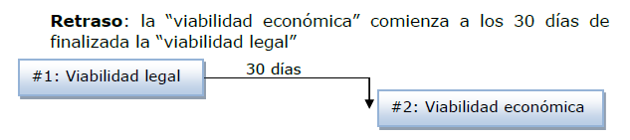
Retraso
Lledó, 2013)
Se refiere a una modificación en la relación lógica que ocasiona un retraso de la actividad sucesora.

Slide 29
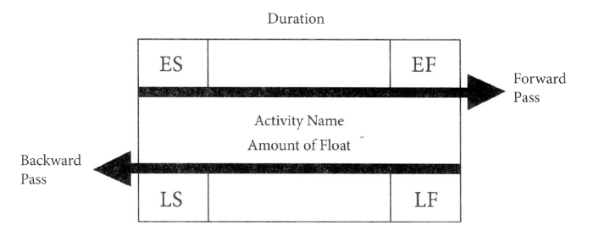
Método de la Ruta Crítica

Slide 30
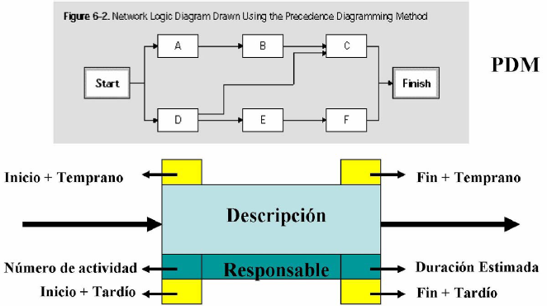
Método de la Ruta Crítica

Slide 31
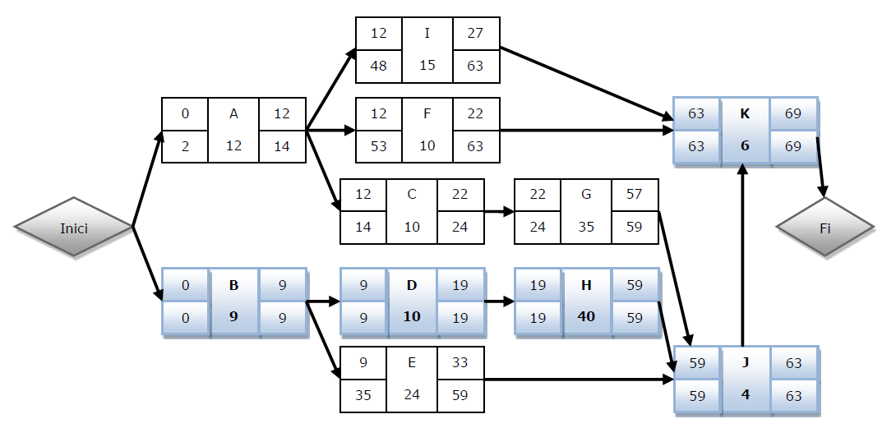
Diagrama de Red
Lledó, 2013)

Slide 32
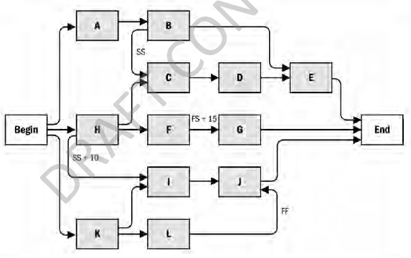
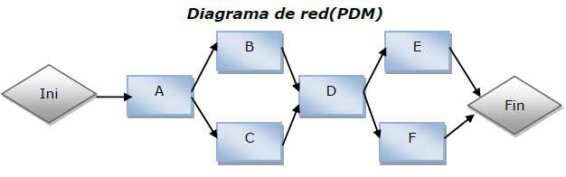
Secuenciar las actividades
Salidas:
  Diagrama de red del cronograma

Slide 33
Estimar los recursos de las actividades
Se estima el tipo y cantidad de materiales, personas, equipos necesarios para llevar a cabo cada actividad.
A partir de la estimación de recursos, se pueden estimar costos y duraciones.

Slide 34
Estimar los recursos de las actividades
Entradas:
  Plan de gestión del cronograma
  Lista de actividades y atributos
  Calendario de recursos
  Registro de riesgos
  Estimación de costos de actividades
  Factores ambientales
  Activos de la organización

Slide 35
Estimar los recursos de las actividades
Herramientas:
  Análisis de alternativas
    Incluye el análisis de niveles de competencia o habilidades de los recursos, diferentes tamaños y tipos de maquinas.
    Decisiones de hacer o comprar.
  Estimación ascendente
    Método de estimación de duraciones y costos del proyecto mediante la suma de las estimaciones de los componentes del nivel inferior de la EDT.

Slide 36
Estimar los recursos de las actividades
Herramientas:
  Juicio de experto
  Datos de estimaciones publicadas
    Índices de producción
    Publicaciones de diferentes industrias
  Software de gestión de proyectos

Slide 37
Estimar los recursos de las actividades
Salidas:
  Recursos necesario para cada actividad.
    Cantidades y tipo
  Actualizaciones a los documentos del proyecto.

Slide 38
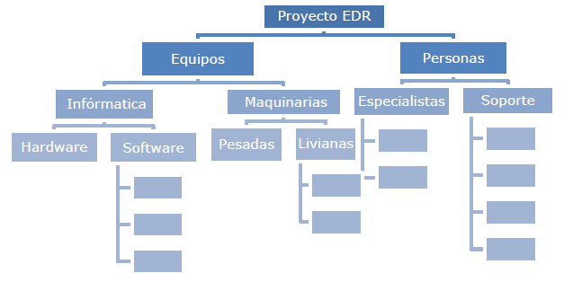
Estimar los recursos de las actividades
Salidas:
  Estructura de desglose de recursos.
Lledó, 2013)

Slide 39
Estimar la duración de las actividades
A partir de la estimación de los recursos estimados se estima la cantidad de periodos o tiempo para finalizar cada actividad.

Slide 40
Estimar la duración de las actividades
Entradas:
  Plan de gestión del cronograma
  Lista de actividades y atributos
  Recursos necesario para las actividades
  Calendario de recursos
  Enunciado del alcance del proyecto
  Registro de riesgos
  Estructura de desglose de recursos
  Factores ambientales y activos de la org.

Slide 41
Estimar la duración de las actividades
Herramientas:
  Estimación análoga
  Análisis de reserva
  Juicio de expertos
  Estimación paramétrica
  Estimación de tres valores
  Técnicas grupales de toma de decisiones

Slide 42
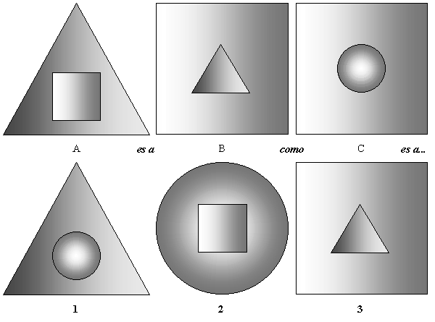
Estimación por Analogía
Utiliza parámetros como duración, presupuesto, tamaño, peso y complejidad de proyectos previos y similares, para las bases de estimación del mismo parámetro medible para una actividad que se pretende planificar. No es una estimación fina” aunque es más barata y más rápida que otras técnicas.
Utiliza la información histórica.
Si en la instalación de tanques sépticos prefabricados en casas de habitación la empresa ha durado dos días por casa con una cuadrilla completa, en el proyecto que se avecina de también una casa de habitación, es probable que se dure igualmente dos días en su instalación.

Slide 43

Estimación Paramétrica
Utiliza una relación estadística entre la información histórica y otras variables para calcular un estimado que responde a parámetros de actividades como costo, presupuesto y duraciones.
Por ejemplo, en proyectos anteriores, para que técnico eléctrico pueda instalar 1000 metros lineales de cable en un edificio de condominios, necesita de 40 horas en promedio. Es decir, es posible obtener una razón de productividad de 25 ml/h (25 metros lineales de cable instalado por hora de trabajo, que resulta de dividir 1000 ml/ 40 h).
Por lo tanto, para un proyecto similar que actualmente se planifica, se necesita determinar la cantidad de horas que requiere un técnico para instalar 2100 metros lineales de cable, por lo que por una relación de tres, se obtendrían 84 h.
Es más preciso que la estimación
por analogía.

Slide 44
Estimado de tres valores
Es un estimado analítico que utiliza tres costos o estimados de duración para representar escenarios optimistas, más probables y pesimistas.

Slide 45
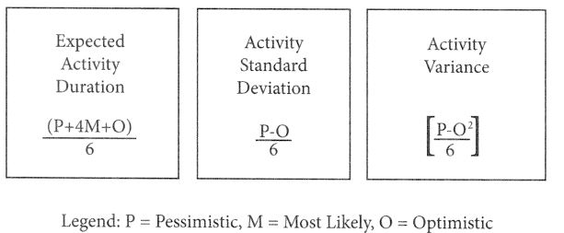
Estimación por Tres Valores, PERT

Slide 46
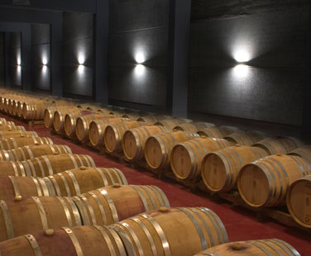
Análisis de Reserva
Los equipos del proyecto pueden decidir agregar tiempo adicional, denominado también reservas de tiempo o de colchón, al cronograma del proyecto, en reconocimiento al riesgo del cronograma.
La reserva para contingencias puede ser un porcentaje de la duración estimada de la actividad, una cantidad fija de períodos laborables, o puede desarrollarse mediante el métodos de análisis cuantitativo.
Puede utilizarse de forma total o parcial, o reducirse o eliminarse con posterioridad, a medida que se dispone de información más precisa sobre el proyecto.

Slide 47
Estimar la duración de las actividades
Salidas:
  Estimación de la duración de las actividades
  Actualización a los documentos del proyecto

Slide 48
Desarrollar el cronograma
Resume las salidas de los anteriores procesos: actividades, duraciones, recursos, disponibilidades, relaciones, etc.

Slide 49
Desarrollar el cronograma
Entradas:
  Plan de gestión del cronograma
  Lista de actividades y sus atributos
  Diagrama de red
  Recursos para las actividades
  Calendario de recursos
  Estimación de actividades
  Enunciado del alcance
  Registro de riesgos
  Asignación de personal al proyecto
  Estructura de desglose de recursos
  Factores ambientales y activos de la organización

Slide 50
Desarrollar el cronograma
Herramientas:
  Método de Ruta Critica
    Identifica cuales son las actividades criticas que forman el camino mas largo del proyecto.
  Técnicas de Modelado
    Simulaciones de cómo cambiaría el cronograma al modificar alguna variable. (por ejemplo: Monte Carlo)
  Método de la Cadena Critica
    Cambios en el cronograma teniendo en cuenta las restricciones de recursos.

Slide 51
Desarrollar el cronograma
Herramientas:
  Optimización de recursos:
    Ajustes del cronograma para mejorar la eficiencia de la asignación de recursos. (nivelación de recursos, equilibrio de recursos)
  Adelanto y retrasos
  Compresión del cronograma
  Herramientas de planificación

Slide 52
Compresión
Compresión es una técnica de reducción del cronograma realizada al tomar acciones para reducir la duración total del cronograma por el mínimo costo adicional. Incluye la reducción de la duración de las actividades, o incrementar la asignación de recursos en las actividades.

Slide 53
Intensificación (Crashing)
Agregar más recursos al proyecto con el fin de disminuir la duración. Principalmente, esta técnica implicará mayores costos. La clave aquí será cómo obtener la máxima compresión del cronograma con el mínimo costo posible.

Slide 54
Ejecución Rápida (fast-tracking)
Ejecución rápida (Fast tracking) es una técnica de reducción del cronograma que cambia la lógica de la red para traslapar actividades que normalmente se realizarían de forma secuencial, o para realizar actividades del cronograma en paralelo.
Principalmente, esta técnica agrega riesgos al proyecto

Slide 55
Nivelación de Recursos
Es cualquier forma de análisis de la red del cronograma en la cual las decisiones de calendarización (fechas de inicio y fin) son establecidas por restricciones de recursos.

Slide 56
Método de la Ruta Crítica
Es una técnica de análisis de la red del cronograma utilizada para determinar la cantidad de flexibilidad del cronograma en varias rutas de la red del cronograma, y para determinar la mínima duración total del proyecto.

Slide 57
Método de la Cadena Crítica
Es un método de análisis de red que modifica el cronograma del proyecto para considerar recursos limitados, fechas tardías de inicio (sin afectar la fecha de duración) e incorpora reservas o amortiguadores.

Slide 58
Análisis de Reserva
Es una técnica analítica para determinar las características esenciales y relaciones entre los componentes del plan de dirección de proyecto para establecer una reserva para la duración del cronograma, presupuesto, costo estimado o fondos para el proyecto.

Slide 59
Reestimación
Reestimación es la acción de estimar el remanente del proyecto al menos una vez durante la vida del proyecto para asegurarse de que todavía se puede lograr la fecha de finalización, presupuesto u otros objetivos del proyecto y que se puede ajustar el proyecto si no es posible.

Slide 60
Desarrollar el cronograma
Salidas:
  Línea base del cronograma
  Cronograma del proyecto
    Diagrama de barras
    Diagrama de hitos
    Diagramas de red
  Datos del cronograma
  Calendarios del cronograma
  Actualizaciones al plan y otros documentos

Slide 61
Línea Base del Cronograma
La línea base del cronograma es una versión específica del modelo del cronograma, usada para comparar los resultados actuales contra el plan, para determinar si se necesitan acciones correctivas o preventivas para cumplir con los objetivos del proyecto

Slide 62
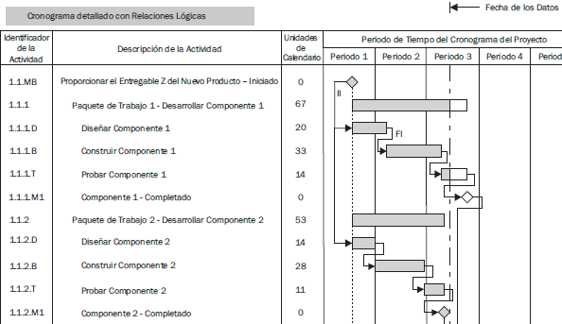
Diagrama de Barras
El diagrama de barras o diagrama de Gantt, es una representación gráfica de elementos relacionados con el cronograma, donde las actividades del cronograma son representadas por barras y se incluyen otros elementos como el nombre de actividades y escalas de tiempo.

Slide 63
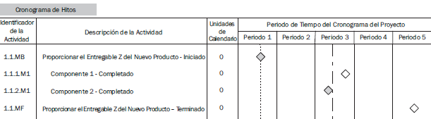
Diagrama de Hitos
Son similares a los diagramas de barras, pero solo muestran eventos principales o hitos, en lugar de actividades del cronograma.

Slide 64
Controlar el cronograma
Monitoreo del estado de las actividades del proyecto para actualizar el avance del mismo y gestionar cambios a la línea base del cronograma con el propósito de cumplir el plan.

Slide 65
Controlar el cronograma
Entradas:
  Plan del proyecto
  Cronograma del proyecto
  Datos de desempeño
  Calendarios del proyecto
  Datos del cronograma

Slide 66
Controlar el cronograma
Herramientas:
  Revisiones de desempeño
    Comparar las duraciones reales vs. la línea base del cronograma y evaluar si son cambios significativos.
    Análisis de tendencias
    Método de ruta critica
    Método de cadena critica
    Gestión de valor ganado

Slide 67
Controlar el cronograma
Herramientas:
  Software de gestión de proyectos
  Técnicas de optimización de Recursos
  Compresión del cronograma
  Herramientas de planificación

Slide 68
Controlar el cronograma
Salidas:
  Informacion de desempeño del trabajo
    Por ejemplo: SPI, CPI, SV, etc.
  Pronósticos del cronograma
  Solicitudes de cambio
  Actualizaciones al plan y otros documentos

Slide 69
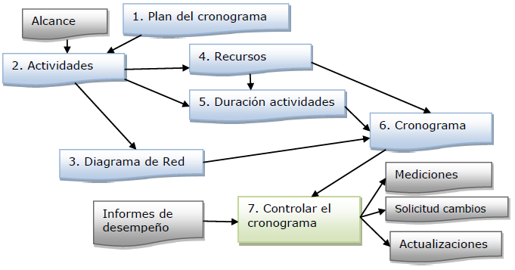
Gestión del Tiempo
Lledó, 2013)

Slide 70
¿Preguntas?

Slide 71
Pregunta
La holgura total es la cantidad de tiempo que una actividad puede retrasarse sin retrasar:
  A. El proyecto.
  B. La fecha de finalización requerida por el cliente.
  C. El inicio temprano de su sucesora.
  D. La fecha de finalización del proyecto.

Slide 72
Pregunta
Un miembro del equipo le dice que hay un problema en su actividad. No puede iniciarse en el día que está programada para iniciar. Un gerente escucha la conversación y reporta que el proyecto se retrasará. Posteriormente, el director de proyecto completa su propio reporte indicando que “el proyecto está todavía programado para finalizar a tiempo”. ¿Cuál de las siguientes podría ser la razón para que el director de proyecto hiciera dicha afirmación?
  A. La actividad tiene holgura libre y puede ser reprogramada para después en su ventana de inicio temprano - finalización tardía.
  B. La actividad está en una ruta casi-crítica con menos holgura que la magnitud del retraso.
  C. La actividad está en la ruta crítica pero debe ser realizada después de otra actividad que si tiene holgura.
  D. La actividad tiene una dependencia obligatoria, permitiéndole al director de proyecto programarla en el cronograma en cualquier punto en el cual quiere que se realice.

Slide 73
Pregunta
Un director de proyecto está tratando de coordinar todas las actividades en el proyecto y ha determinado lo siguiente: la actividad 1 puede iniciar inmediatamente y tiene una duración estimada de 1 semana. La actividad 2 puede iniciar después de que la 1 sea completada y tiene una duración estimada de 4 semanas. La actividad 3 puede iniciar después de que la 2 sea completada y tiene una duración estimada de 5 semanas. La actividad 4 puede iniciar después de que la 1 sea completada y tiene una duración estimada de 8 semanas. Ambas actividades, 3 y 4 deben ser completadas antes de la finalización del proyecto. Si hay un cambio aprobado a la actividad 4 y ahora tiene una duración de 10 semanas, cuál es la duración de la ruta crítica en semanas?
  A. 10.
  B. 11.
  C. 14.
  D. 8.

Slide 74
Pregunta
¿Cuántos tipos de relaciones entre actividades pueden ser encontradas en un diagrama de precedencias?
  A. 4.
  B. 3.
  C. 2.
  D. 1.

Slide 75
Pregunta
El proyecto de mejora de la planta de manufactura de carros está en ejecución luego de algunos retrasos iniciales, asociados con la aprobación del trabajo por parte del sindicato. El sindicato remueve los trabajadores del proyecto un día porque el contrato de trabajo ha sido violado. Ellos descubren esto por un vendedor que requería que el personal del sindicato hiciera un trabajo que no estaba cubierto por el contrato. Sin este trabajo completado como corresponde, el proyecto no puede continuar. ¿Esto es un ejemplo de qué?
  A. Un empleado de la ciudad que no quiere hacer su trabajo.
  B. Dependencia discrecional.
  C. Dependencia externa.
  D. Dependencia obligatoria.

Slide 76
Pregunta
Ud es un director de proyecto en un proyecto de US$5,000,000 de desarrollo de software. Mientras trabaja con su equipo para desarrollar el diagrama de red, su arquitecto de datos sugiere que la calidad puede ser mejorada si el modelo de datos es aprobado por la administración superior antes de pasar a otros elementos de diseño. Él apoya esta sugerencia con un artículo de una revista líder de desarrollo de software. ¿Cuál de los siguientes describe mejor como se llama este tipo de entrada?
  A. Dependencia obligatoria.
  B. Dependencia discrecional.
  C. Dependencia externa.
  D. Heurístico.

Slide 77
Pregunta
Una dependencia que requiere que el diseño se complete antes de que la manufactura inicie es un ejemplo de:
  A. Dependencia discrecional.
  B. Dependencia externa.
  C. Dependencia obligatoria.
  D. Dependencia de alcance.

Slide 78
Pregunta
De acuerdo con el diagrama de red del proyecto, la ruta crítica para el proyecto es de 6 semanas. Una semana después de iniciado el proyecto, el director de la PMO le informa que el comité de dirección ejecutiva ha movido la fecha de finalización del proyecto para 2 semanas antes de la fecha originalmente acordada. Asumiendo que el proyecto va a tiempo, ¿cuál es la holgura del proyecto?
  A. Dos semanas.
  B. Cuatro semanas.
  C. Menos cuatro semanas.
  D. Menos dos semanas.

Slide 79
Pregunta
Un director de proyecto está utilizando estimaciones calculadas mediante promedios esperados para realizar análisis de red del cronograma. ¿Qué tipo de análisis matemático está siendo utilizado?
  A. Ruta Crítica.
  B. PERT.
  C. Monte Carlo.
  D. Nivelación de recursos.

Slide 80
Pregunta
¿Cuáles de los siguientes son GENERALMENTE mejor ilustrados por diagramas de barras que por diagramas de red?
  A. Relaciones lógicas.
  B. Rutas críticas.
  C. Intercambios de recursos.
  D. Progreso o estado.

Slide 81
Pregunta
La administración superior está quejándose de que no puede determinar fácilmente el estado de los proyectos en ejecución de la organización. ¿Cuál de los siguientes tipos de reportes podrían ayudar a proveer información de resumen para la administración superior?
  A. Estimados de costos detallados.
  B. Planes de dirección de proyectos.
  C. Diagramas de barras.
  D. Diagramas de hitos.

Slide 82
Pregunta
¿Qué significa nivelación de recursos en dirección de proyectos?
  A. Reducir el tiempo que toma completar el proyecto.
  B. Hacer el uso más eficiente de los recursos disponibles.
  C. Contratar contratistas para cubrir picos en el cronograma de proyecto.
  D. Reducir los costos del proyecto.

Slide 83
Pregunta
Un adelanto de dos días está representado por:
  A. FC+2d.
  B. FF+2d.
  C. CC+2d.
  D. FC-2d.

Slide 84
Pregunta
Retraso significa:
  A. La cantidad de tiempo que una actividad puede retrasarse sin retrasar la fecha de finalización del proyecto.
  B. La cantidad de tiempo que una actividad puede retrasarse sin retrasar la fecha de inicio temprano de su sucesora.
  C. Tiempo de espera.
  D. El producto de una pasada hacia adelante y hacia atras.

Slide 85
Pregunta
Durante la ejecución del proyecto, las horas proyectadas exceden las horas planeadas remanentes. Consecuentemente, el proyecto tiene una variación negativa. ¿Cuál método de análisis probablemente utilizará el director de proyecto como herramienta de medición para validar esta información?
  A. EV-PV.
  B. EV/AC.
  C. EV/PV.
  D. EV-AC.

Slide 86
Pregunta
Ud recién ha descubierto un error en el plan de implementación que evitará que se cumpla con la fecha de un hito. Lo mejor que ud puede hacer:
  A. Desarrollar opciones para lograr cumplir con el hito.
  B. Cambiar la fecha del hito.
  C. Remover cualquier discusión de fechas de vencimiento en el reporte de estatus de proyecto.
  D. Educar al equipo acerca de la necesidad de cumplir con las fechas de los hitos.

Slide 87
Pregunta
Después de hacer la EDT hasta el nivel de paquete de trabajo, un director de proyecto solicita a su equipo que provea un estimado de tiempo para cada actividad. Al hacer esto, el rol del director de proyecto es:
  A. Revisar los estimados de cada miembro detalladamente y refinar los estimados.
  B. Ayudar a los miembros del equipo a agregar relleno.
  C. El director de proyecto debería haber hecho los estimados y no solicitar al equipo que los hiciera.
  D. Utilizar los estimados del equipo solo para hacerse una idea pero debe establecer los estimados por su propio juicio y voluntad.

Slide 88
Pregunta
¿Cuál de los siguientes es un beneficio de un estimado análogo de proyecto?
  A. El estimado será más cercano a lo que el trabajo efectivamente requerirá.
  B. Está basado en un entendimiento detallado de lo que el trabajo requiere.
  C. Le da al equipo un entendimiento de las expectativas de la administración superior.
  D. Ayuda al director de proyecto a determinar si el mismo logrará cumplir con el cronograma.

Slide 89
Pregunta
Durante el planeamiento del proyecto, ud estima el tiempo necesario para cada actividad y después adiciona el estimado para determinar la duración del proyecto. Ud se compromete a completar el proyecto para esa fecha. ¿Qué está mal con este escenario?
  A. El equipo no creó el estimado y la estimación toma mucho tiempo utilizando este método.
  B. El equipo no creó el estimado y el diagrama de red no fue utilizado.
  C. El estimado es muy largo y debe ser creado por la administración superior.
  D. El estimado del proyecto debería ser el mismo que la fecha de completamiento requerida por el cliente.

Slide 90
Pregunta
¿Dónde debería buscar un nuevo director de proyecto los requerimientos de recursos?
  A. En un gráfico de nivelación de recursos.
  B. En un diagrama de barras de recursos.
  C. En los atributos de las actividades.
  D. En el cronograma del proyecto.

Slide 91
Pregunta
Ud está dirigiendo un proyecto cuando descubre que la fecha estimada de finalización ocurrirá después de la fecha requerida. ¿Qué debería hacer ud primero?
  A. Agregar recursos al proyecto.
  B. Evaluar la posibilidad de realizar ejecución rápida.
  C. Negociar para tener más tiempo.
  D. Explicarle al cliente que el proyecto no puede ser completado a tiempo.

Slide 92
Pregunta
¿Cuál de los siguientes procesos no está incluido en los procesos de gestión del tiempo?
  A. Definir las actividades.
  B. Secuenciar las actividades.
  C. Desarrollar el cronograma y controlar el cronograma.
  D. Estructura de desglose del trabajo (EDT).

Slide 93
Pregunta
Todos los siguientes son insumos para el proceso Desarrollar el Cronograma EXCEPTO:
  A. Línea base del cronograma.
  B. Diagrama de red.
  C. Activos de los procesos de la organización.
  D. Requerimientos de recursos.

Slide 94
Pregunta
Su plan de dirección de proyecto resulta en un cronograma de proyecto muy largo. Si el diagrama de red no puede cambiar pero usted tiene recursos adicionales de personal, ¿qué es la mejor cosa por hacer?
  A. Realizar ejecución rápida del proyecto.
  B. Nivelar los recursos.
  C. Comprimir el proyecto.
  D. Análisis de Monte Carlo.

Slide 95
Pregunta
Un miembro del equipo de proyecto de investigación y desarrollo le dice que su trabajo es demasiado creativo para proveer un estimado de tiempo fijo para su actividad. Ambos deciden usar el promedio de horas de instalación de proyectos anteriores para predecir duraciones futuras. Este es un ejemplo de:
  A. Estimación paramétrica.
  B. Estimación de tres valores.
  C. Estimación análoga.
  D. Análisis de Monte Carlo.

Slide 96
Pregunta
Para reducir el nivel de riesgo en el proyecto, el director decide, durante la ejecución, cambiar los recursos de una ruta casi – crítica. Si él está inseguro de si ese cambio debe ser realizado formalmente en el proyecto, debería revisar:
  A. El plan de gestión de la configuración.
  B. El sistema de control de cambios.
  C. El control integrado de cambios.
  D. La junta de control de cambios.

Slide 97
Pregunta
Su proyección de costos muestra que tendrá un sobregiro al final del proyecto. ¿Cuál de los siguientes debería ud hacer?
  A. Eliminar los riesgos y reestimar.
  B. Reunirse con el patrocinador para ver qué trabajo se puede hacer más pronto.
  C. Cortar calidad.
  D. Reducir alcance.

Slide 98
Pregunta
Un director de proyecto ha recibido los estimados de duración de su equipo. ¿Cuáles de los siguientes se necesita para completar el proceso Desarrollar el Cronograma?
  A. Solicitudes de cambio.
  B. Control de cambios del cronograma.
  C. Acciones de cambio recomendadas.
  D. Reservas.

Slide 99
Pregunta
¿Los amortiguadores de alimentación y de proyecto son parte de cuál de las siguientes herramientas y técnicas de desarrollo del cronograma?
  A. Método de la ruta crítica.
  B. Análisis de red del cronograma.
  C. Aplicación de adelantos y retrasos.
  D. Método de la cadena crítica.

